Slide 1
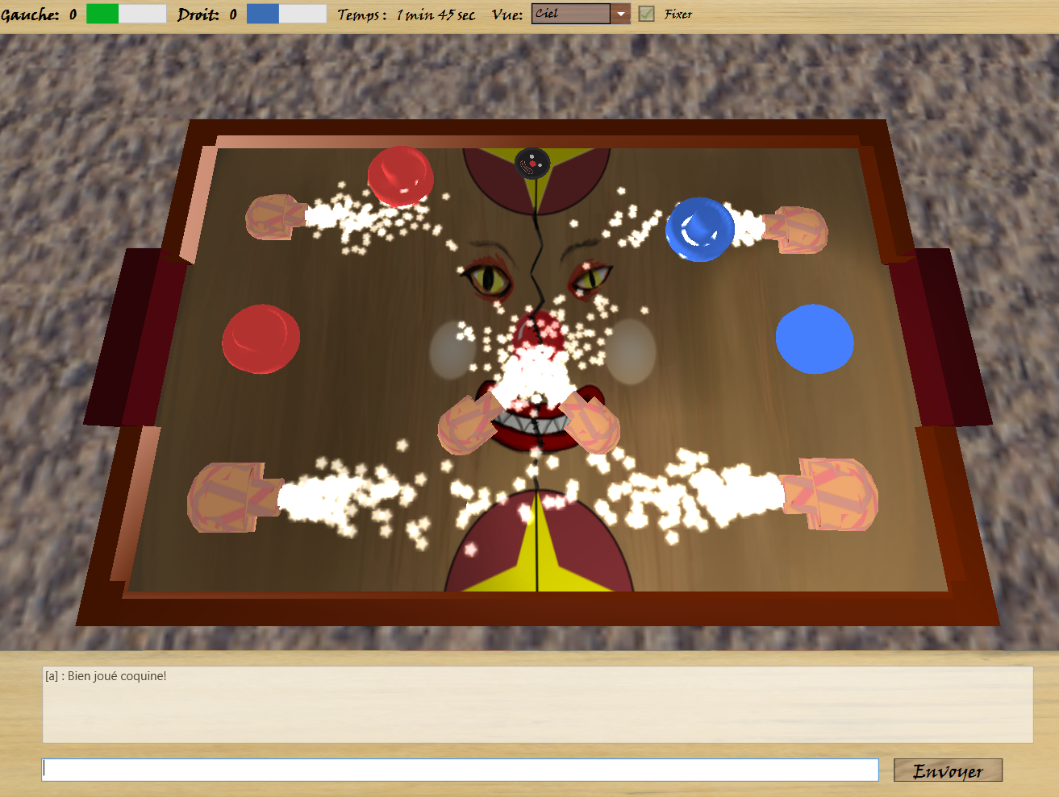
Circus air hockey
Circus air hockey
Attention à l’hyperventilation!

Slide 2
L’équipe
W.A.S.A.W
François Pierre Doray
Chef technique, réseau, iPad
Philippe Rosa-Pong
Graphisme, iPad
Alexandre Vanier
Testeur en chef, parties réseau (UDP)
Simon Delisle
Chef administratif, BD, interactions TCP
Émile Ouellet-Delorme
Responsable des interfaces usager – client lourd, BD, sons
Félix G. Harvey
Responsable expériences utilisateurs, interactions TCP, client lourd

Slide 3
Quoi de neuf
Requis
Interfaces C#
Jeu en ligne
Ajouts principaux de W.A.S.A.W
Jets d’air (utilisation du micro)
Jeu en ligne 1 vs 1, 2 vs 2, 1 vs 2
Tournois en ligne
Profils, avatars
Accomplissements, items déverrouillables
Murets destructibles

Slide 4
Intégration
Première étape : s’intégrer!
Un seul nouveau membre
Apprentissage
Membres de l’équipe
Dynamique
Code

Slide 5
Migration vers C#
Barre d’outils du jeu
D’un HUD openGL vers une vue WPF
Communication C# - C++
Interface WPF (C#)
FacadeDLL (C++ managed)
MediateurSon, GestionnaireVue (C++ unmanaged)
Événement FacadeDLL
Gestion côté C#

Slide 6
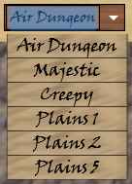
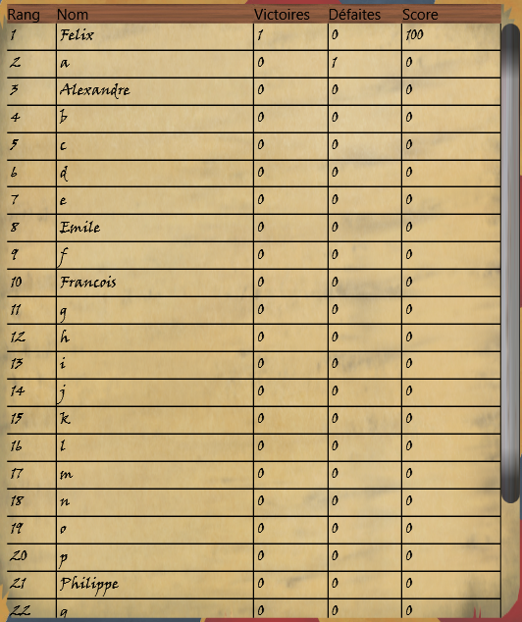
Styles WPF et interfaces
Styles applicables aux éléments d’interfaces
ComboBox, Scrollbar

Slide 7
Fonctionnalités en ligne
Classement, Accomplissements
Liaison de donnés WPF
Utilisation de la base de données

Slide 8
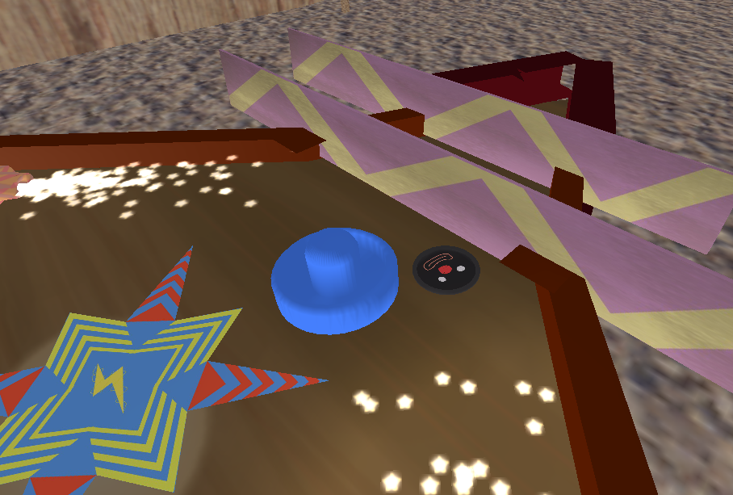
Destruction des murets
Nouveau concept : murets destructibles
Nouvelles possibilités, nouveaux types de tables

Slide 9
Destruction des murets
Les murets possèdent une énergie
Le « bogue des murets »
Destruction locale uniquement
Destruction non simultanée pour chaque client
Communication seulement entre clients
Murets collision avec murets invisibles
Solution : gestion chez les clients et le serveur
Information propagée à tous dès détection
Éventuellement, de nouveaux modèles

Slide 10
« Lobby »
Côté serveur
Session.cs
Liste de connexions TCP
Chaque connexion est associé à un client
SessionLobby.cs
Singleton
SessionJeu.cs
Une par partie
Liste de connexions UDP

Slide 11
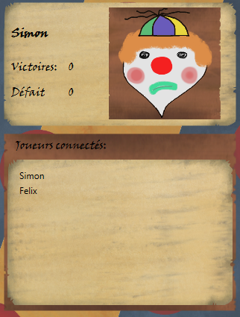
Lobby
Affichage des victoires et défaites des joueurs
Réception de message de mise à jour quand un client rejoint le lobby
À l’ouverture, demande l’information sur le profil
Quand la sélection de joueur change, on demande les informations sur le joueur sélectionné

Slide 12
Base de données et LINQ
Nous avons choisi SQL Server
Nous utilisons LINQ pour faire le lien entre C# et la base de données
Les tables :
Profil (à un ID d’avatar et de maillet)
Avatar
Possède le nom des parties qui constituent l’avatar
Maillet
Table_Jeu (peut avoir un profil)

Slide 13
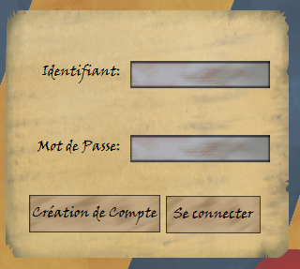
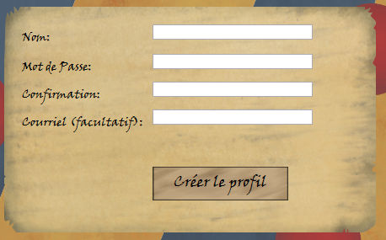
Création d’un compte et connexion
Client
Vérification des champs (ils sont bien remplis)
Serveur
Vérification de doublon
Ajout des informations dans la base de données

Slide 14
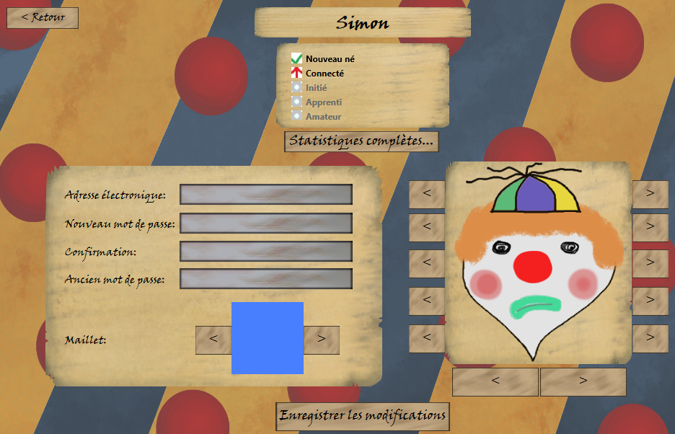
Profil d’un joueur
Permet de changer son avatar, sa couleur de maillet, son mot de passe et son adresse courriel
Il peut débloquer des éléments d’avatar

Slide 15
Profil d’un joueur – Coté serveur
À l’ouverture de la fenêtre côté client
Envoi d’un message contenant les informations du profil de l’utilisateur
À l’enregistrement
Réception du message de la part du client
Vérifier que le mot de passe est différent
Ne pas écraser les valeurs actuelles si les champs sont vides

Slide 16
Profil d’un joueur – Coté client
Traite les données reçues du serveur
Utilisation de binding et de converter
Utilisation de Grid
Les ressources sont locales
Lors de l’enregistrement :
Vérification des champs
Vérification du maillet
Vérification de l’avatar

Slide 17
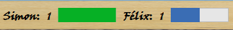
Jauge d’énergie et tir puissant
Lorsque le joueur adverse touche la rondelle
Une fois la jauge remplie, il est possible d’activer le tir puissant
Le tir puissant reste jusqu’à ce que le joueur ait touché 5 fois la rondelle

Slide 18
Jauge d’énergie et tir puissant
Le client et le serveur calculent le niveau de jauge
En ligne, le client utilise la valeur du serveur pour mettre à jour son affichage et ses propres données
En ligne, chaque équipe possède sa jauge
À chaque collision entre le maillet et la rondelle
Vérifier s’il faut augmenter ou diminuer la jauge
De quel coté modifier la jauge
Si le tir puissant est activé

Slide 19
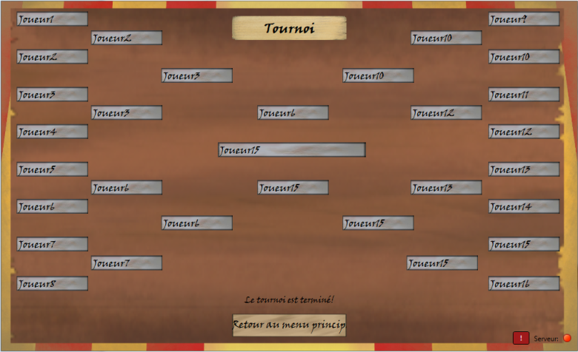
Tournois
Conversion complète du code des tournois de C++ à C#
Une classe de logique : Tournoi
Deux vues : VuePreTournoiLocal et VueResultatTournoi
Difficultés : apprentissage du XAML et du C#
Interface des tournois

Slide 20
Connexion UDP
Comme le TCP, géré à l’aide de la librairie .NET
Utilisé uniquement pour la partie OpenGL.
Avantage : beaucoup plus rapide que TCP.
Désavantage : Aucune garantie sur la livraison des paquets.
Créées lors du démarrage d’une partie.
Une connexion UDP par connexion TCP.
Utilisation de UdpClient (.NET).

Slide 21

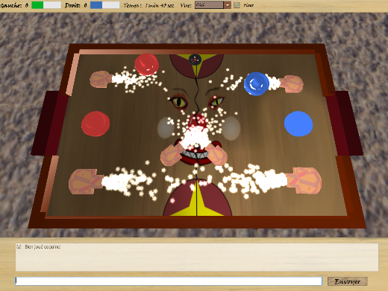
Démarrage d’une partie
Serveur
1. Envoi du MessageDebuterPartie et du port d’écoute du serveur
2. Envoi d’un port d’écoute choisi automatiquement
3. Début des échanges de données
Client

Slide 22
Fin de partie
Deux types : normale ou violente.
Violente
Client se déconnecte durant la partie.
Entraîne la fin de la partie et le retour au menu
Normale
Serveur détecte la fin de la partie.
Envoie un message à tous les clients pour le leur signaler.

Slide 23
Tournois en ligne
Taille fixe de 8 joueurs.
Côté serveur: géré par SessionTournoi.
Côté client : géré par VueResultatTournoiEnLigne et Partie.
Charge très importante pour le serveur (jusqu’à 4 parties simultanées).
Très difficile à déboguer et à tester.

Slide 24
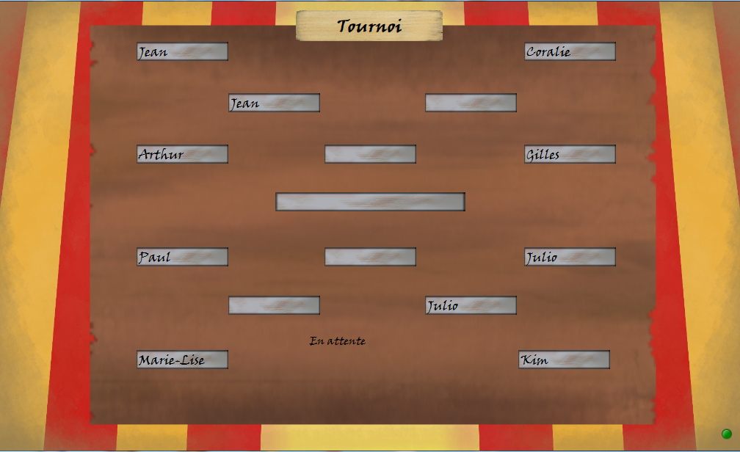
Tournois en ligne (suite)
Problèmes rencontrés au niveau de la charge.
Conséquence : pas plus de 1 tournoi simultané sans latence.
Interface des tournois en ligne

Slide 25

Messages réseau
Fonctionnement
Messages définis par des classes
Transmis sous forme sérialisée
System.Runtime.Serialization.Formatters.Binary
Traités par un délégué
Class MsgConnexion
nomUtilisateur
motDePasse
000011100111111001110101101111010110110101101110110101111010101001011110101101010101101010
000011100111111001110101101111010110110101101110110101111010101001011110101101010101101010
Class MsgConnexion
nomUtilisateur
motDePasse

Slide 26
Messages réseau
Avantages
Auto-documentation du protocole de communication
Aucun code spécifique à écrire pour encoder/décoder les messages

Slide 27
Messages réseau
Difficultés rencontrées
Tendance à inclure des éléments volumineux dans les messages
S’enregistrer / se désenregistrer pour chaque message à recevoir
Pourrait être automatisé
Protocole non ouvert
SOAP, Json

Slide 28
Déroulement d’une partie
Serveur
Connexions UDP
Clients
Source de l’image de serveur: http://icons.iconarchive.com/icons/icons-land/vista-hardware-devices/256/Home-Server-icon.png

Slide 29

Déroulement d’une partie
Serveur
Reçoit les actions des clients.
Calcule la physique.
Transmet aux clients
Résultats des calculs physiques et
Actions de tous les autres clients
Clients
Transmettent des actions au serveur.
Affichent le jeu selon les données
Reçues du serveur ou
Calculées localement
Source de l’image de serveur: http://icons.iconarchive.com/icons/icons-land/vista-hardware-devices/256/Home-Server-icon.png

Slide 30
Déroulement d’une partie
Avantages
Équitable pour tous les joueurs, pas de tricherie
Masque les problèmes de connexion

Slide 31
Déroulement d’une partie
Difficultés rencontrées
Grande utilisation des ressources du serveur
Messages reçus/envoyés à des moments différents
Mutex

Slide 32

Jet d’air
Fonctionnement du jet d’air
Deux modes
Automatisé
Utilisation du micro
Force de poussée dépend de:
La distance avec le centre du jet d’air
La taille du jet d’air
Le niveau d’enregistrement du micro
L’équipe adverse détermine la force de vos jets d’air

Slide 33
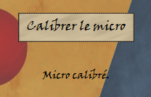
Utilisation et calibrage du micro
Apprentissage de l’utilisation d’un micro
C# pour recueillir le niveau d’enregistrement
Utilisation de la DLL Naudio
Fonctionnnement du calibrage
Menu options
Moyenne du niveau d’enregistrement
Changement de la valeur “MicrophoneLevel”

Slide 34
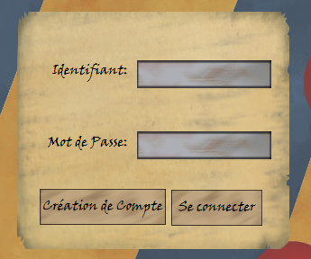
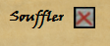
Interfaces windows
Conception des interfaces
Apprentissage du XAML
Création de styles
Cases à cocher, boîtes de texte

Slide 35
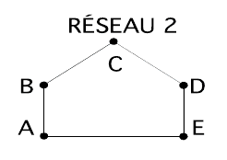
Gestion de projet
Haute cohésion
Équipe similaire au projet 2
Seul Félix est un nouveau membre
Feedback entre les membres de l’équipe
Communication très présente
Travail dans la même direction
Équipe motivée et efficace
Réseau de gestion d’équipe

Slide 36
Processus logiciels employés
Phases d’inception et d’élaboration
Approche disciplinée
design et Architecture
Tâches clairement subdivisées
Tâches attribuées aux membres
Phases de construction et de transition
Approche agile
Programmation en binome
Communication élevée entre les membres
Propriété commune du code

Slide 37
Réunions ponctuelles
Réunion d’introduction
Mardi matin
Tour de table
Sujets de discussion préalablement choisis
Utilisation de Facebook
Objectifs de la semaine définis
Feedback
Réunion de conclusion
Mercredi midi
Tour de table
Objectifs pour la prochaine semaine
Feedback

Slide 38
Une Expérience Mobile
Migration du mode édition vers l’iPad.
Apprentissage de l’Objectif-C
Passage d’OpenGL à OpenGL ES
Absence de fonction
Contraintes inattendues
Élément devant être modifier en conséquence.
Bogues concernant les anciens modèles
Traduction d’élément pouvant être toujours fonctionnel.

Slide 39




Une Vue Amusante et Intuitive
Seulement deux modes de vue existe
Méthode de déplacement en vue libre
Utilisation des fonctions Multi-Touch du iPad
Boutons pour avancer et reculer

Slide 40
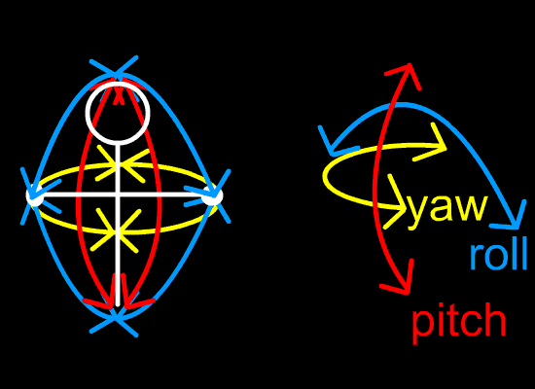
Une Vue Amusante et Intuitive
Utilisation des l’angle du iPad
Calcul avec les attributs pitch, yaw et roll
Source: http://www.sln.org/pieces/cych/apollo%2010/students/activities/offline/rpy.gif
Prendre en compte l’orientation du iPad

Slide 41

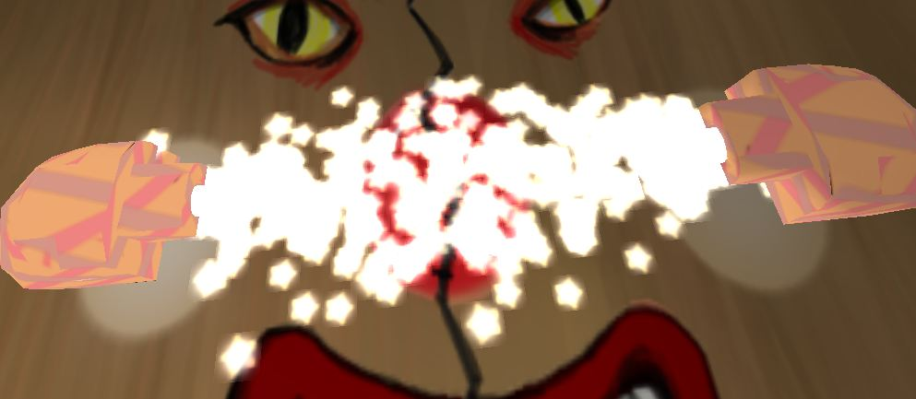
Nouvel Effet Visuel
Système de particules
Établissement d’une système hors du jeu
Particules de type billboard.
Intégration d’une partie de ce système au projet
Complication au niveau des noeuds existants
Autres bogues en rapport aux particules

Slide 42
Conclusion
Succès!
Complétion des objectifs essentiels
Complétion de la grande majorité des objectifs souhaitables
Complétion d’une partie d’aspects optionnels
Respect des contraintes de temps.

